Slide 1










Vastuullisuusviestintä ja viherpesun tunnistaminen
Vastuullisuus-viestintä ja viherpesun tunnistaminen

Slide 2
Opetusmateriaalin kuvaus
Tavoite:
Tutustutaan vastuulliseen viestintään ja viherpesun tunnistamiseen.
Pohditaan kestävän kehityksen ekologisen, taloudellisen, sosiaalisen ja kulttuurisen kestävyyden tavoitteita ja niiden vaikutuksia toisiinsa.
Sisältö:
Materiaali (ppt) käsittelee, mitä on vastuullisuusviestintä ja miksi on tärkeä osata tunnistaa viherpesua kuluttajan näkökulmasta. Esitys sisältää paljon esimerkkejä erilaisista tavoista sekä paikoista tehdä vastuullisuusviestintää.
Tukena voi käyttää videoita
Vastuullisuusviestintä: https://m3.jyu.fi/jyumv/ohjelmat/science/muut/polku-2.0/vastuullinen-veden-kaytto-verkkototeutuksen-tallenteet/recording-13-07-2023-11.34
Vastuullisuusväittämien ja ekomerkkien tulkitseminen: https://m3.jyu.fi/jyumv/ohjelmat/science/muut/polku-2.0/mita-huomenna-syotaisiin-verkkototeutuksen-tallenteet/recording-17-07-2023-12.37
Kohderyhmät:
Toinen aste (tutkintoon valmentava koulutus TUVA)

Slide 3
Lisenssiehdot
Tämä teos on lisensoitu Creative Commons Nimeä-EiKaupallinen-JaaSamoin 4.0 Kansainvälinen -lisenssillä.

Slide 4
Yritysten vastuullisuusviestintä ja viherpesun tunnistaminen
Helmi Jyrkkänen, Alisa Aaltonen, Milla Pohjola,
Hanna Pöyliö ja Laura Kauniskangas
Notes:
Tämä esitys käsittelee sitä, miten sinä voit tietää toimiiko joku yritys oikeasti vastuullisesti, vai esittääkö se vaan. Opit, mitä yritysten vastuullisuusviestintä on ja miten sitä tulkitaan. Tämä on tarpeellinen taito, jotta voit kuluttajana tehdä harkittuja ostopäätöksiä.

Slide 5

















Agenda 2030 | Vastuullisuusviestintä
Notes:
Vastuullisuusviestintä liittyy ennen kaikkea tavoitteeseen 12, joka koskee vastuullista tuotantoa ja kuluttamista. Sen puitteissa kannustetaan yrityksiä toimimaan vastuullisesti ja pyritään varmistamaan, että kaikilla ihmisillä on tietoa näistä asioista ja siitä, miten elää kestävämmin.
(Alatavoitteet ”12.6 Kannustaa erityisesti suuria ja kansainvälisiä yhtiöitä ottamaan käyttöön kestävät käytännöt ja sisällyttämään kestävää kehitystä koskevat yritysvastuutiedot raportointiinsa.” Ja ”12.8 Varmistaa vuoteen 2030 mennessä, että kestävästä kehityksestä ja luontoa suosivista elämäntavoista ollaan tietoisia kaikkialla.”)
Mutta toki voi ajatella, että vastuullisuusviestintä liittyy muihinkin tavoitteisiin siten, että jos yritykset edistää jotain niistä (kuten tasa-arvo, puhdas energia, ilmastoteot, …), niin ne voivat tehdä siitä aiheesta sitten vastuullisuusviestintää.

Slide 6
Johdanto
Miksi tämä aihe?
Mitä vastuullisuusviestintä on?
Missä sinä voit nähdä vastuullisuusviestintää?

Slide 7
Miksi on tärkeää osata tulkita yritysten vastuullisuusviestintää?
Yritysten vastuullisuuteen sisältyy paljon erilaisia ympäristöön, ihmisiin ja talouteen liittyviä asioita, ja eri yritykset keskittyvät eri asioihin.
  Esim. ilmastonmuutos ja luonnonvarojen kuluttaminen, työntekijöiden hyvinvointi ja työturvallisuus, …
Tämän takia ei ole ihan helppoa sanoa, mikä yritys on vastuullisempi kuin toinen.
Lisäksi jotkut yritykset esittävät olevansa ympäristöystävällisempiä kuin todellisuudessa ovatkaan. Tämä on viherpesua.
Jos osaat erottaa hyvän vastuullisuusviestinnän ja viherpesun toisistaan, voit ostaa sellaisilta yrityksiltä jotka oikeasti haluavat tehdä hyvää.
Notes:
Tässä koulutuksessa on puhuttu siitä, miksi on tärkeää toimia kestävän kehityksen mukaisesti, ja olette oppineet mihin asioihin ja valintoihin omassa arjessa kannattaa kiinnittää huomiota. Tänään opitte vielä lisää siitä, mitä asioita huomioida ostovalinnoissa.
(Ja tämä on sellaista kriittistä lukemista mitä äidinkielen tunneilla opetellaan muidenkin asioiden kuin vastuullisuuden tiimoilta. Elämässä on yleisesti ottaen hyödyllistä osata tunnistaa se, kun sinuun yritetään vaikuttaa ja saada sinut ajattelemaan jostain asiasta tietyllä tavalla. Voit sitten itse päättää ajatteletko oikeasti niin.)

Slide 8
Mitä vastuullisuusviestintä on?
Kaikkea viestintää, jossa kerrotaan yrityksen toiminnan, tuotteen tai palvelun vastuullisuudesta.
  Tuotepakkaukset, verkkosivut, some, mainokset, yritysten tilat, …
Yrityksen vastuullisuus voi liittyä esimerkiksi
  Ympäristöystävällisten raaka-aineiden käyttämiseen
  Energian- ja veden säästämiseen
  Työntekijöiden hyvinvointiin
  Uusiokäyttöön ja kierrättämiseen
  Liikkumiseen ja tavaroiden kuljetukseen
Notes:
Näitä teemoja on käsitelty myös tämän koulutuksen aikana, mutta yksittäisten ihmisten näkökulmasta. Yritykset voivat tehdä ihan samoja asioita omassa toiminnassaan.

Slide 9
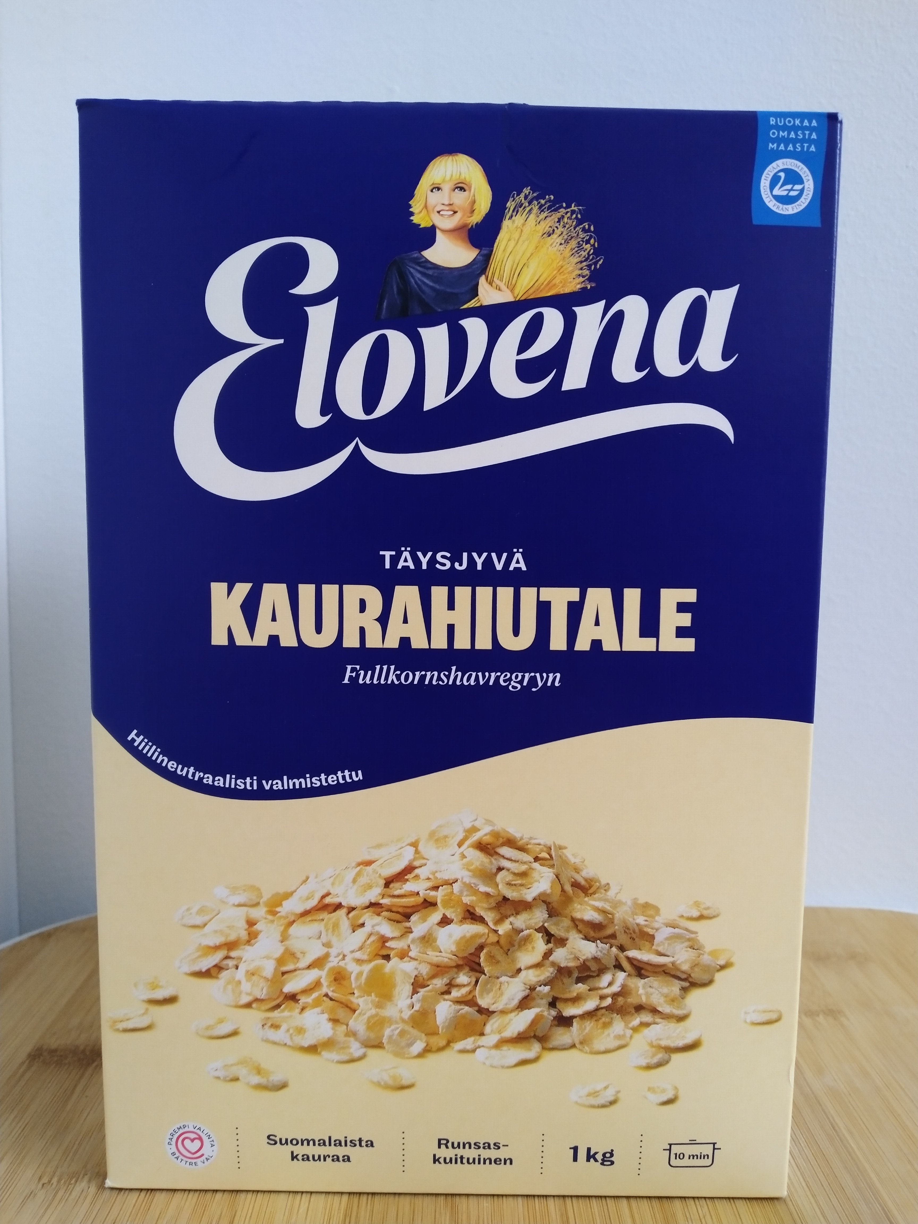
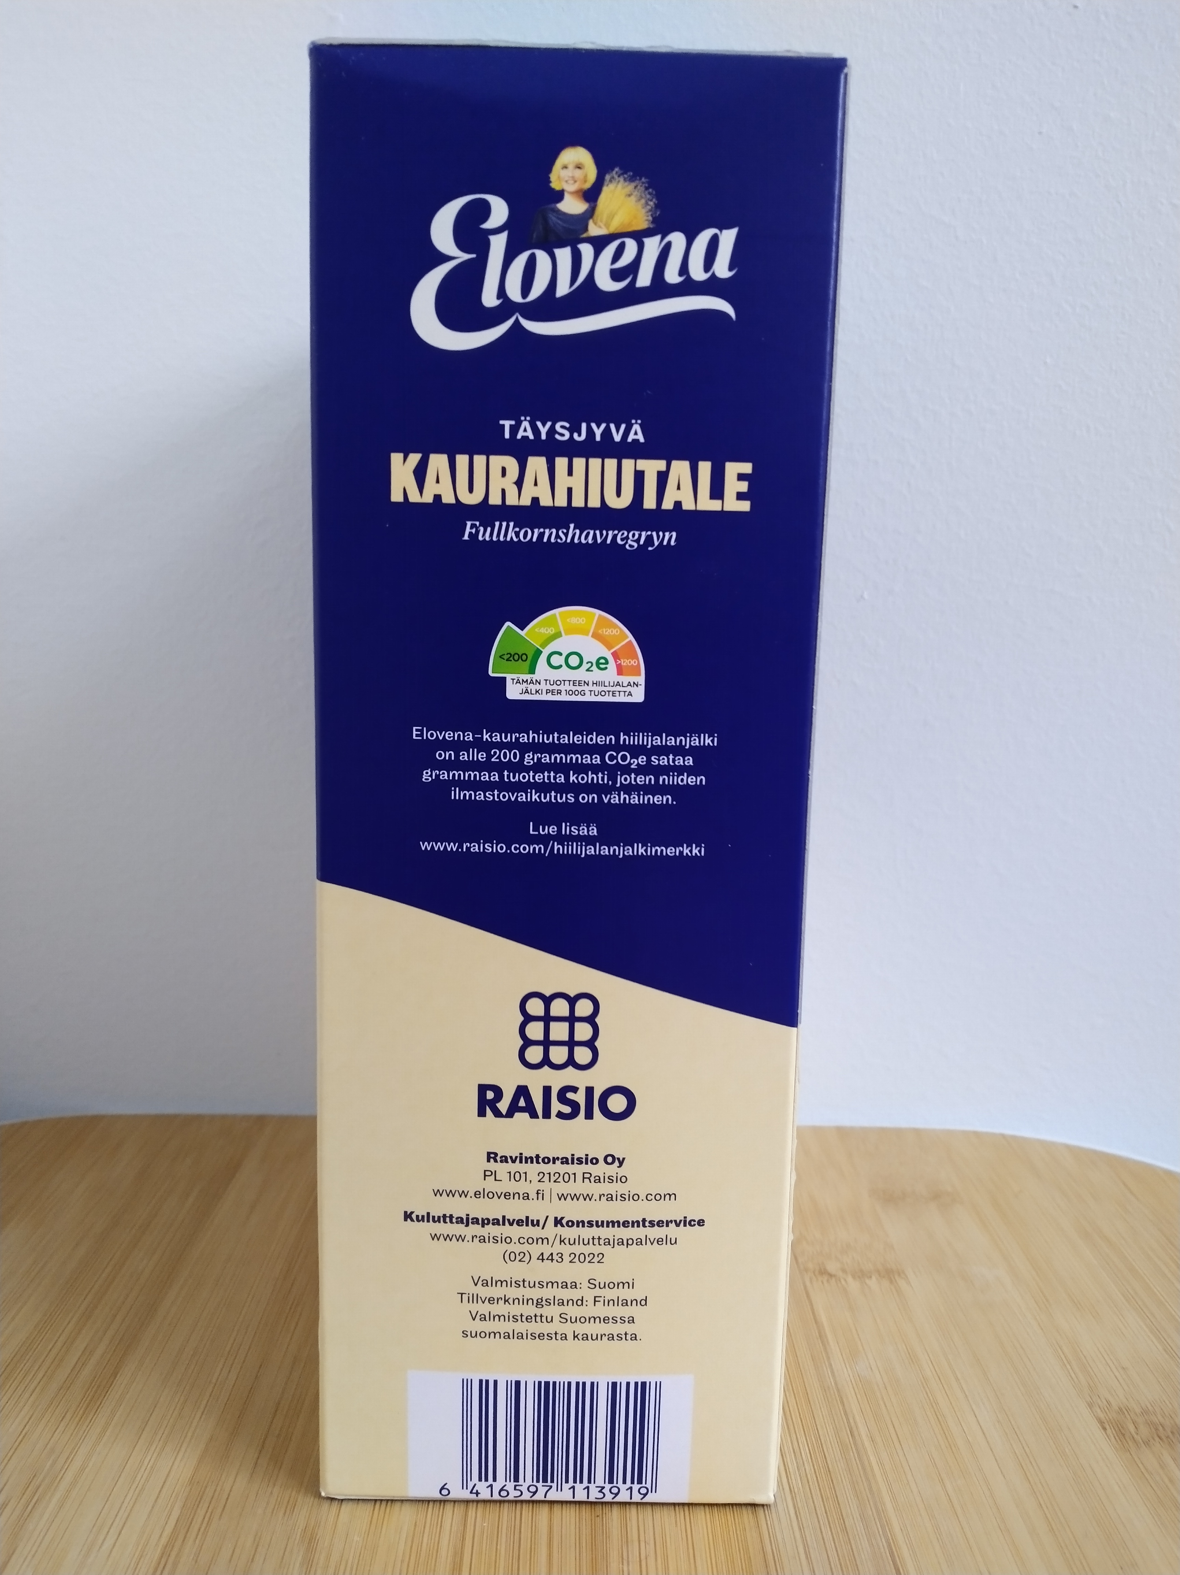
Esimerkki:
Notes:
Tässä yhtenä esimerkkinä vastuullisuusviestinnästä Elovena-kaurahiutalepaketti.
Tässä paketissa kerrotaan, että tuote on ”hiilineutraalisti valmistettu”, että se on ”suomalaista kauraa”, ja kyljessä on kerrottu että hiilijalanjälki on pieni. Lisäksi tuotteessa on sydänmerkki. Nämä on esimerkkejä vastuullisuusviestinnästä.

Slide 10
Miksi yritykset tekevät vastuullisuusviestintää?
Rakennetaan yritykselle hyvää mainetta, osoitetaan että yritys on mukana kestävän kehityksen edistämisessä
  Kohteena kuluttajat, työntekijät, rahoittajat, kilpailijat
Vastataan nykyisten asiakkaiden odotuksiin ja hankitaan uusia asiakkaita, pyritään erottautumaan
Kannustetaan muitakin yrityksiä toimimaan vastuullisemmin
Notes:
Tärkeimpänä syynä listan ensimmäinen.

Slide 11

Missä sinä voit törmätä yritysten vastuullisuusviestintään?
Kaikissa niissä paikoissa, missä muutenkin näet mainoksia tai muuta yritysten viestintää.
Notes:
Vastuullisuusviestinnältä on vaikea välttyä. Sitä ei välttämättä huomaa, mutta sitä on etenkin tuotepakkauksissa ja mainoksissa kaikkialla.

Slide 12
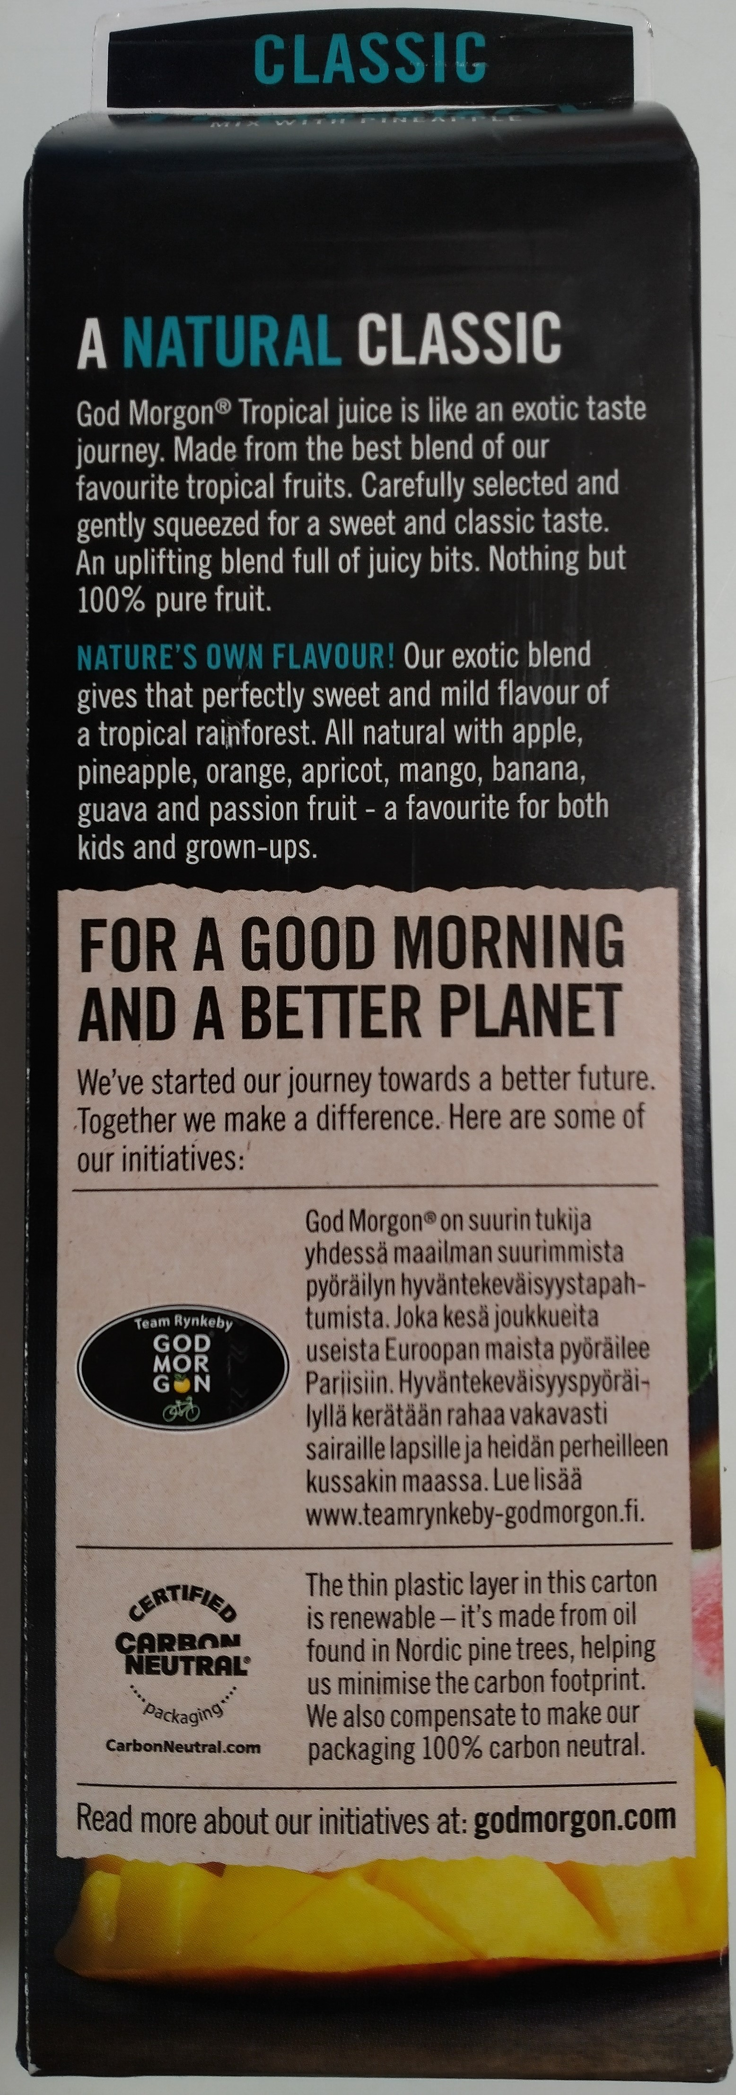
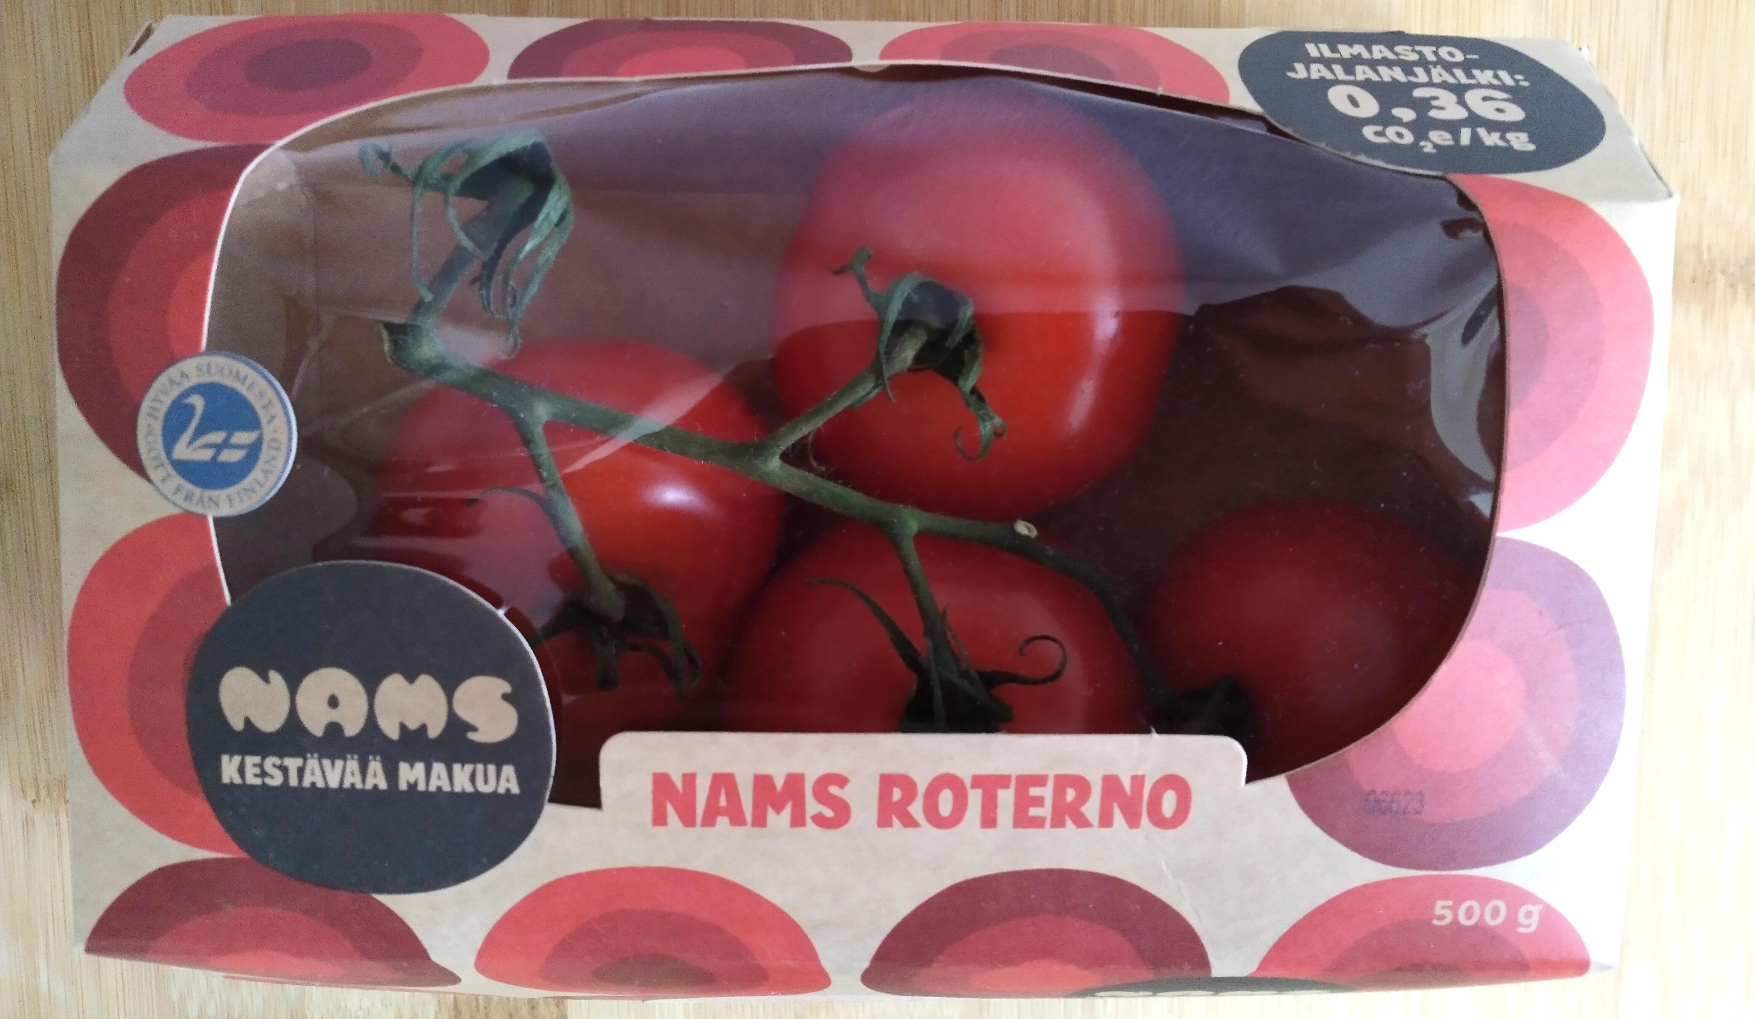
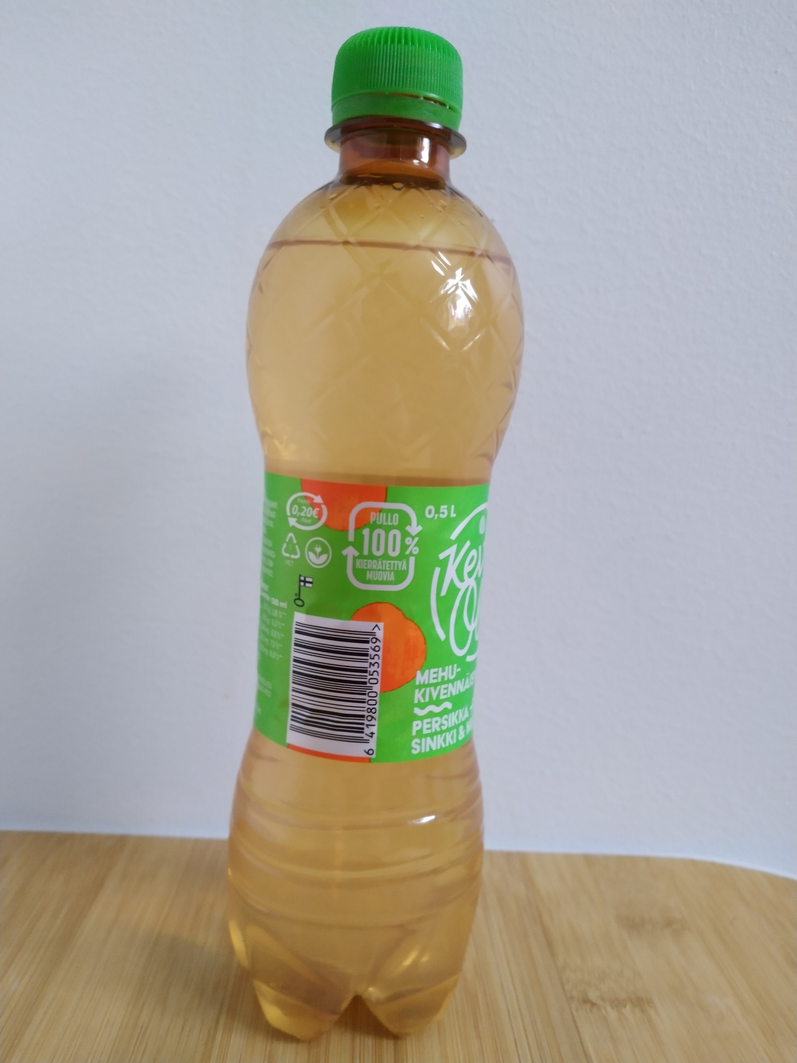
Tuotepakkauksissa
Notes:
Tomaateissa ilmastojalanjälki, ”kestävää makua” –slogan ja joutsenmerkki.
Mehussa yrityksen vastuullisuustekoja.
Kivennäisvesipullossa merkintä kierrätysmuovista ja ekoenergia-merkki.

Slide 13
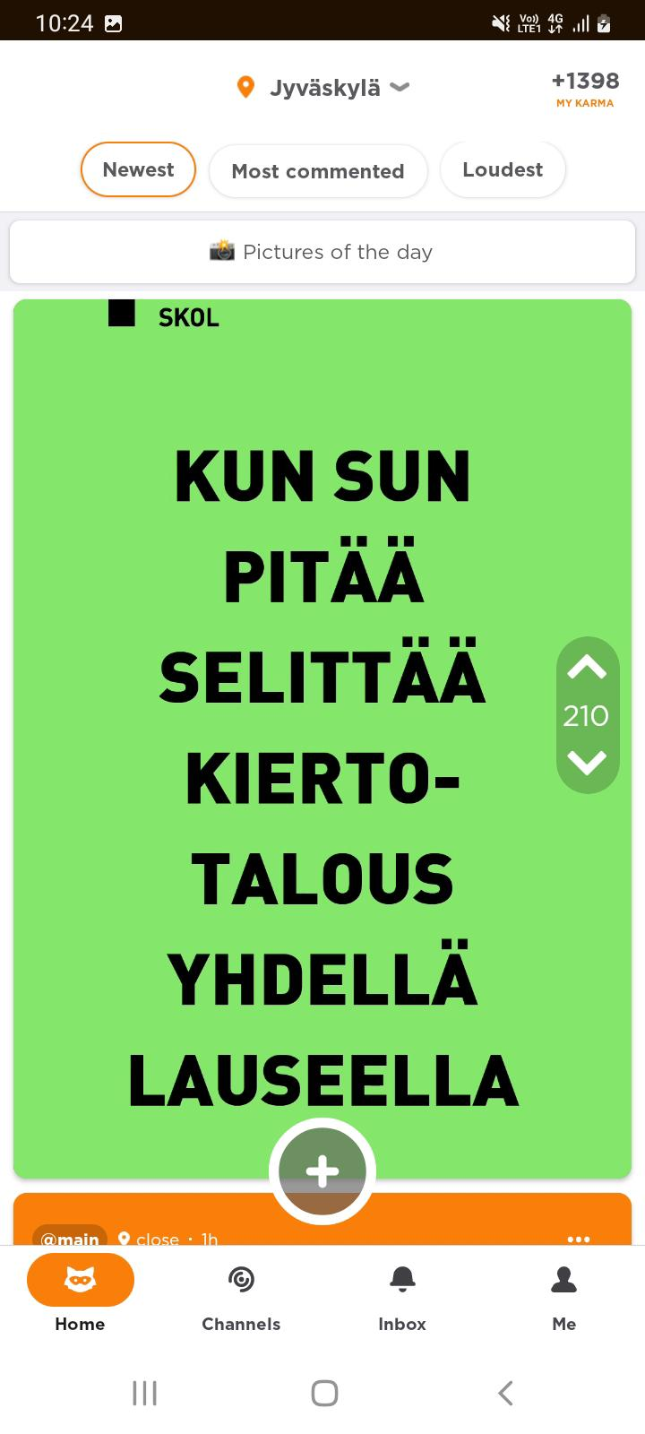
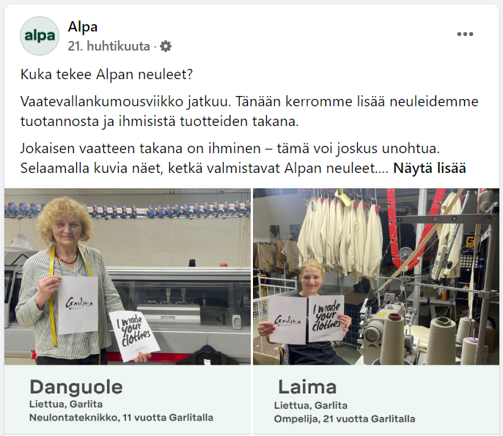
Somessa
Facebook:
Jodel:
Notes:
Alpan facebookissa kerrottu avoimesti missä vaatteet tehdään ja miten.
Jodelissa SKOL (ei yritys vaan suunnittelu- ja konsultointialan yritysten toimialajärjestö) puhuu kiertotaloudesta.

Slide 14
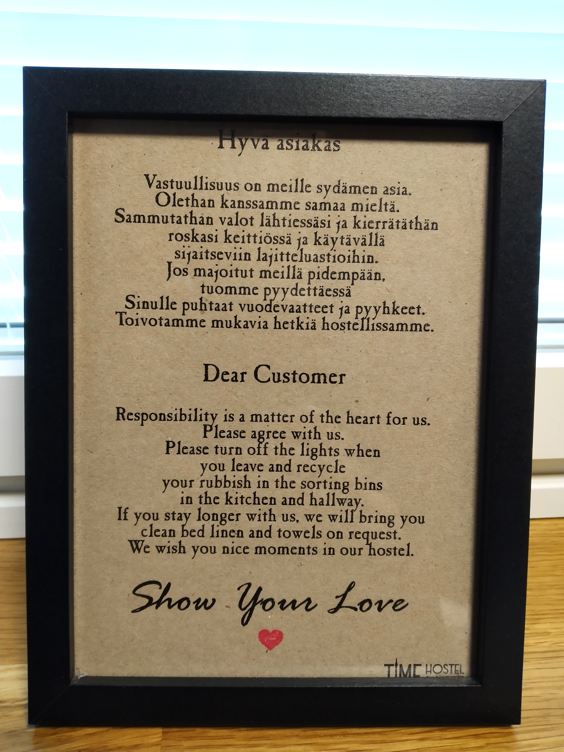
Yritysten tiloissa
Notes:
Time hostellissa kerrottu huoneissa yrityksen vastuullisuudesta ja ohjeita asiakkaalle esim. kierrätykseen.

Slide 15
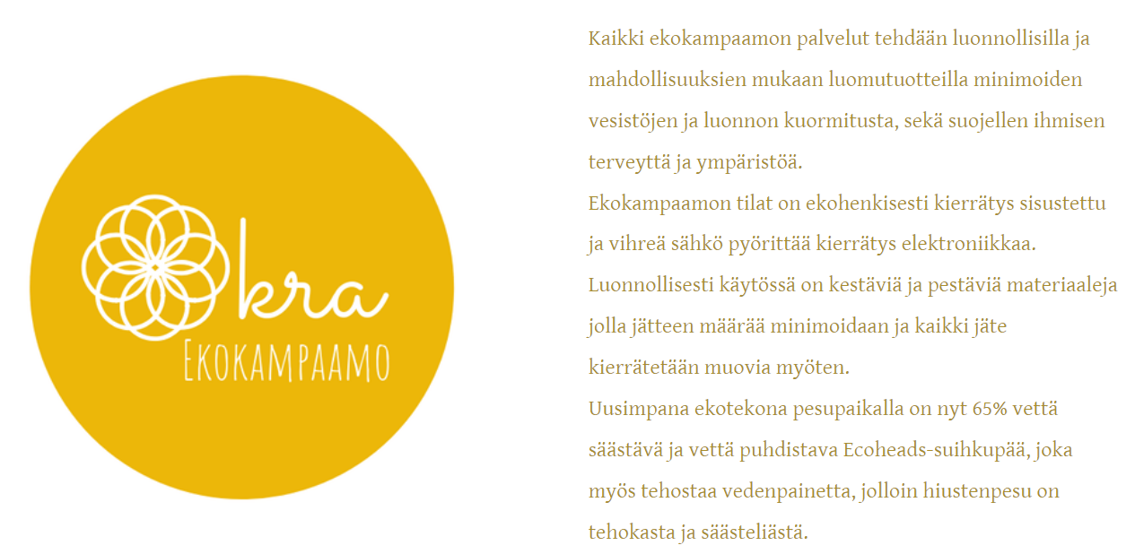
Yritysten verkkosivuilla
Notes:
Okra-ekokampaamon verkkosivuilla kerrotaan kampaamon ympäristöteoista.

Slide 16

Mainostauluissa
Notes:
Maaliskuussa 2023 oli bussipysäkeillä tämän kampanjan mainoksia.

Slide 17
Tehtävä 1. Poimi videolta vastuullisuustekoja
Katsotaan seuraavaksi video, jolla kolme eri yritystä kertovat vastuullisuudestaan.
Kiinnitä huomiota siihen, millaisia vastuullisuustekoja yritykset mainitsevat.
https://ympyraks.keskisuomi.fi/keskisuomalaisten-yritysten-ilmastotekoja/
Notes:
Ohje opettajalle: YmpyräKS on tehnyt neljä videota, jotka keskittyvät eri osa-alueisiin. Niistä voi valita näytettäväksi minkä tahansa, tosin hiilikädenjälki on muita monimutkaisempi aihe.
[Johdannon ja videon jälkeen pitäisi olla perusymmärrys siitä, mitä yritysten vastuullisuus on ja miten ne voivat siitä viestiä. Seuraavaksi siirrytään katsomaan sitä, miten vastuullisuusviestintää tulkitaan.]

Slide 18
Miten arvioit, onko vastuullisuusviestintä hyvää? Osa 1
Onko yritys kertonut konkreettisia tekoja?
Onko yritys keskittynyt tärkeimpiin asioihin?
Onko yritys huomioinut vastuullisuuden eri osa-alueet?
Notes:
Kuluttajana kannattaa kiinnittää huomiota näihin asioihin.

Slide 19
Onko yritys kertonut konkreettisia tekoja?
Yrityksen pitää toimia vastuullisesti ennen kuin se voi viestiä olevansa vastuullinen.
Viestinnässä pitäisi näkyä yrityksen perustoimintaan ja arkeen kuuluvia vastuullisuustekoja.
Notes:
Vastuullisuusviestintä alkaa vasta sitten, kun yrityksen toiminnassa on ensin huomioitu vastuullisuus. Jos tekoja ei tehdä ensin, viestintä on pelkkää viherpesua. Kuluttajana kannattaa kiinnittää huomiota siihen, kertooko yritys konkreettisista teoista.

Slide 20
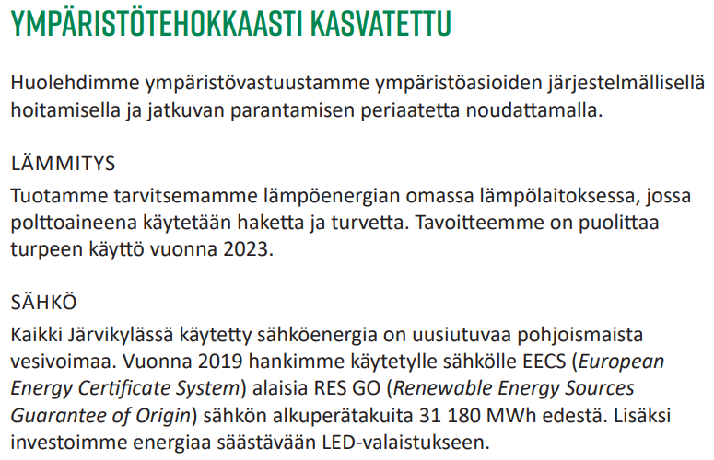

Esimerkki: Järvikylä (ruoantuotanto)
Notes:
Esimerkki Järvikylän vastuullisuusraportista. Tässä kerrotaan ympäristöteoista ja tavoitteista lämmityksen ja sähkön osalta, eli yrityksessä on esimerkiksi vaihdettu uusiutuvaan energiaan, ja pyritään vähentämään turpeen käyttöä ympäristösyistä. Nämä ovat konkreettisia tekoja, jotka liittyvät yrityksen arkeen (mm. salaatteja ja yrttejä tuottava yritys – kasvihuoneiden energiankulutus on erittäin olennainen vastuullisuuden osa-alue).
Lisäksi raportissa käsitellään mm. seuraavia aiheita: työhyvinvointi ja työturvallisuus, tuoteturvallisuus ja laadunvalvonta, toimintavarmuus ja logistiikka, kiertotalous, jätteet, hiilijalanjälki.
https://jarvikyla.fi/wp-content/uploads/2020/07/jarvikyla_vastuullisuusraportti2019_verkko_v2.pdf sivu 6

Slide 21
Onko yritys keskittynyt tärkeimpiin asioihin?
Erilaisilla vastuullisuusteoilla on erilainen merkitys esimerkiksi ympäristön kannalta.
Viestinnässä pitäisi kertoa niistä asioista, joilla on suurimmat vaikutukset.
Peukalosääntö: tuotteen raaka-aineet sekä käytetty energia ovat merkittävimpiä, kun taas tuotteen pakkauksen ja kuljettamisen osuus on pieni.
  Toki kokonaisuus riippuu siitä, mitä yritys tekee.
Notes:
Toinen huomioitava asia on se, mihin ne mainitut teot liittyvät. Puhutaanko vaikka pelkästään siitä pakkauksesta?

Slide 22
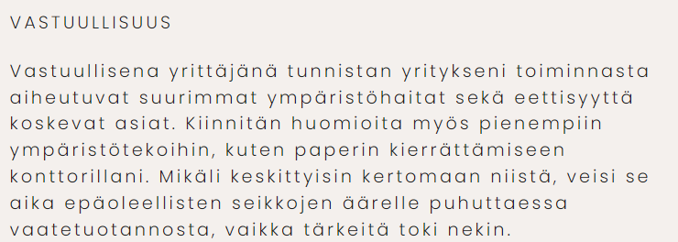

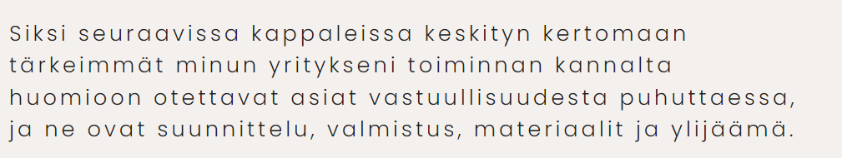
Esimerkki: Miniatyyli (tekstiiliala)
Notes:
Keskisuomalainen tekstiilialan pienyritys Miniatyyli puhuu paperin kierrättämisen sijaan vaatteiden suunnittelusta, valmistuksesta, materiaaleista ja ylijäämästä, koska niillä on isommat vaikutukset ympäristön kannalta.
https://miniatyyli.fi/content/7-vastuullisuus

Slide 23
Onko yritys huomioinut vastuullisuuden eri osa-alueet?
Vastuullisuuteen kuuluu monta eri puolta: erilaisia ekologisia, sosiaalisia ja taloudellisia asioita.
Viestinnässä pitäisi näkyä jotain näistä kaikista.

Slide 24

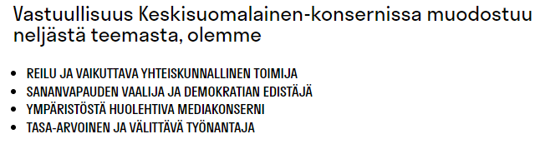
Esimerkki: Keskisuomalainen (media-ala)
Notes:
Esimerkki: mediakonserni Keskisuomalainen mainitsee, että huomioivat vastuullisuuden kaikilla toiminta-alueilla, ja toiminnan perusta on ihmisoikeudet. Taloudellinen, ekologinen ja sosiaalinen vastuu näkyvät tässä.
https://keskisuomalainen.com/vastuullisuus-keskisuomalainen-konsernissa/

Slide 25
Tehtävä 2a. Tutki vastuullisuusviestintää
Saat paperilla otteen yrityksen tai organisaation vastuullisuusviestinnästä.
Lue se läpi. Alleviivaa tai merkitse paperiin asioita, jotka liittyvät äskeisiin vinkkeihin:
  Onko yritys kertonut konkreettisia tekoja?
  Onko yritys keskittynyt tärkeimpiin asioihin?
  Onko yritys huomioinut vastuullisuuden eri osa-alueet?
Lopuksi kerro parillesi, mitä huomioita teit. Entä mitä puuttui?
Notes:
Ohje opettajalle: valmistele tehtävä etsimällä joidenkin kohderyhmälle sopiviksi katsomiesi organisaatioiden verkkosivuilta tietoa niiden vastuullisuudesta. Organisaatio voi olla myös oppilaitos, esim. Gradia tai Poke. Kannattaa käyttää vähintään kahta eri organisaatiota, jotta osallistujilla ei ole kaikilla sama paperi. Kopioi organisaation vastuullisuuskuvauksesta vajaan 1 A4-sivun mittainen teksti (voi sisältää myös kuvan) ja tulosta ne.
Työskentelyaikaa noin 10 minuuttia ennen purkua. Parikeskustelun lisäksi lopuksi kannattaa pitää vielä yhteinen purku.

Slide 26
Miten arvioit, onko vastuullisuusviestintä hyvää? Osa 2
Onko yrityksen viestintä ymmärrettävää?
Onko yritys tarjonnut kattavasti tietoa?
Onko yrityksen viestintä avointa?
Notes:
Seuraavaksi käydään läpi toiset kolme asiaa, joihin kuluttajana voi kiinnittää huomiota. Edelliset olivat ne aivan kaikkein keskeisimmät jutut, nämä täydentävät.

Slide 27
Onko yrityksen viestintä ymmärrettävää?
Vastuullisuusaiheisiin liittyy paljon erilaisia termejä.
  Hiilijalanjälki, biopohjainen, luonnollinen…
Myös sanaa ”vastuullisuus” käytetään tarkoittamaan eri asioita eri tilanteissa.
Viestinnässä pitäisi kertoa asioista niin, että kaikki voivat ymmärtää mitä tarkoitetaan.
Notes:
Vastuullisuus / Vastuullinen valinta jne. ei itsessään vielä kerro tuotteesta yhtään mitään, koska sille ei ole mitään yksiselitteistä määritelmää. Joku voi sanoa että tuote on vastuullinen koska se on varmasti turvallinen käyttää, kun taas toinen tarkoittaa kunnianhimoisten ympäristö- ja sosiaalisten kriteerien täyttämistä.
Huomaa myös, että ymmärrettävyys on asia, jota jo kuluttajansuojalainsäädäntö edellyttää. Markkinoinnin pitäisi olla keskivertokuluttajalle ymmärrettävää, ei saa tahallaan johtaa harhaan.

Slide 28
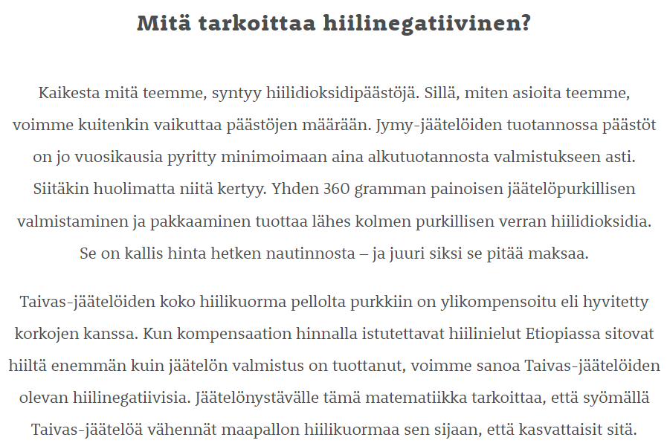


Esimerkki: Jymy (ruoantuotanto)
Notes:
Tässä esimerkki Jymy-jäätelöfirmalta. Heillä on hiilinegatiivinen Taivas-jäätelö. Jäätelöpurkissa kerrotaan, että tuote on hiilinegatiivinen (alareunassa on pieni symboli ja pakkauksen takana avattu asiaa hieman enemmän, mutta tilan rajallisuuden takia vain lyhyesti). Verkkosivuilla on sitten avattu tarkemmin, mitä se hiilinegatiivisuus oikeastaan tarkoittaa. Näin se on ymmärrettävää kaikille. Jos sanottaisiin pelkästään ”hiilinegatiivinen” eikä selitettäisi sen tarkemmin, se olisi vaikea ymmärtää.
https://www.jymy.fi/etusivu/taivas/

Slide 29
Onko yritys tarjonnut kattavasti tietoa?
Vastuullisuusviestinnän tulisi olla läpinäkyvää. Se tarkoittaa, että tarjotaan laajasti tietoa ja perustellaan väitteet.
  Esimerkiksi ”ympäristöystävällinen”–väite pitää perustella tarkemmin: millä tavalla tuote on ekologisempi kuin muu vastaava tuote.
Viestinnässä pitäisi kertoa esimerkiksi raaka-aineiden alkuperästä, tuotteen valmistuspaikasta ja muista tuotteeseen liittyvistä asioista avoimesti.

Slide 30
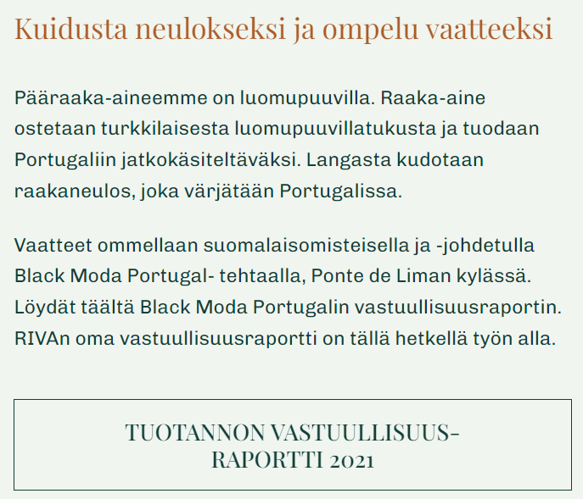

Esimerkki: Riva Clothing (tekstiiliala)
Notes:
Tässä esimerkki jyväskyläläisen tekstiilialan yrityksen Riva Clothingin verkkosivuilta. Sivuilla kerrotaan mistä vaatteiden raaka-aineet tulevat ja millainen on matka valmiiksi tuotteeksi. He kertovat jopa tehtaan, jossa tuotteet valmistetaan, mitä kaikki tekstiilivalmistajat eivät tee.
https://rivaclothing.com/vastuullisuus-ja-tuotanto/

Slide 31
Onko yrityksen viestintä avointa?
Avoimuus tarkoittaa sitä, että kerrotaan myös ongelmakohdista eikä yritetä piilotella niitä.
Viestinnässä pitäisi kertoa myös ne vastuullisuusasiat, jotka ovat vielä huonolla tolalla tai kesken, ja kertoa miten niitä parannetaan.
Notes:
Kaikkein läpinäkyvintä on se, että yritys uskaltaa myöntää julkisesti myös ne asiat, joissa on vielä parantamisen varaa. Sellaisia on aina, vastuullisuudessa ei oikeastaan voi koskaan tulla valmiiksi koska se on niin laaja asia. Eli jos yritys kertoo myös tällaisia asioita, niin se on tosi hyvä merkki.

Slide 32

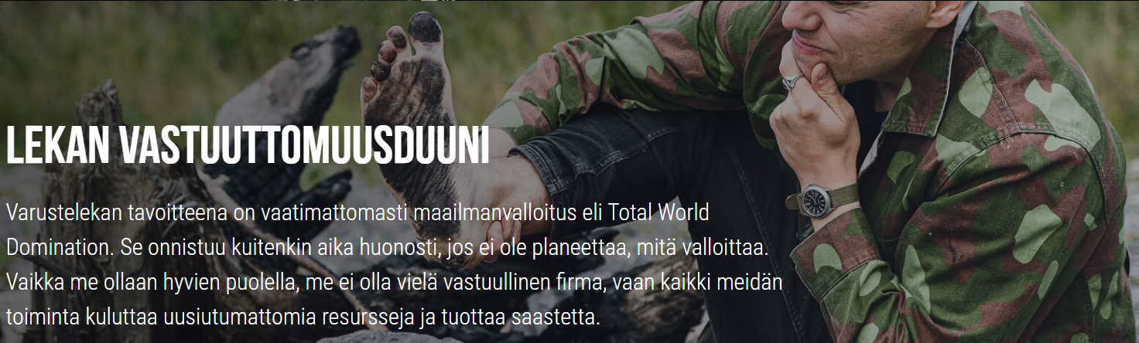
Esimerkki: Varusteleka (tekstiiliala)
Notes:
Esimerkki: armeijan ylijäämää ja retkeilytarvikkeita myyvä Varusteleka kertoo omilla verkkosivuillaan, että he eivät ole vielä vastuullinen yritys, ja kehittämiskohtia ovat esimerkiksi vastuullisempien materiaalien määrän nostaminen tuotteissa, vierailujen tekeminen riskimaiden tehtaille ja tuotannon siirtäminen lähemmäs Suomea, sekä tuotantoketjujen selvittäminen vielä pidemmälle. (”Tiedämme vaatteisiin ja asusteisiin käytetyn kankaan alkuperän noin 86 prosentissa tuotteissa. Työsarkaa riittää, sillä haluamme selvittää tuotantoketjun mahdollisimman pitkälle.”)
https://www.varusteleka.fi/fi/page/vastuuttomuus/70824

Slide 33
Tehtävä 2b. Tutki vastuullisuusviestintää
Jatka yrityksen tai organisaation vastuullisuusviestinnän tutkimista.
Lue saamasi teksti uudelleen läpi. Alleviivaa tai merkitse paperiin asioita, jotka liittyvät äskeisiin vinkkeihin:
  Onko yrityksen viestintä ymmärrettävää?
  Onko yritys tarjonnut kattavasti tietoa?
  Onko yrityksen viestintä avointa?
Lopuksi kerro parillesi, mitä huomasit. Entä mitä puuttui?
Notes:
Ohje opettajalle: voit valita joko tämän tai seuraavalla dialla olevan tehtävän. Työskentelyajaksi riittää hieman vähemmän kuin ensimmäisellä kierroksella, koska teksti on jo tuttu.

Slide 34
Tehtävä 3. Tutustu yrityksen viestintään
Tutustu haluamasi yrityksen tai organisaation viestintään (esim. verkkosivut tai some) ja tarkastele, kuinka yritys viestii vastuullisuusteoista.
  Esim. yritys, jonka vaate sinulla on päällä, tai jonka tuotteita olet syönyt tänään.
Ota puhelimella kuvakaappauksia löytämistäsi esimerkeistä. Esimerkit voivat olla joko onnistuneesta viestinnästä tai mielestäsi epäselvästä viestinnästä.
Jos et löydä esimerkkiä, voit myös ideoida, mistä yritys voisi kertoa.
Notes:
Ohje opettajalle: työskentelyaikaa tarvitaan 5-10 minuuttia.
Purku: Minkä yrityksen otit tarkasteluun? Löytyikö mitään? Millaisia asioita löytyi? (Esimerkiksi mikä/mitkä kestävyyden osa-alue mainitaan, onko yrityksellä käytössä joku virallinen merkki tai sertifikaatti vai kenties itse luotu merkki, onko vastuullisuusraporttia?)
Jos ei löytynyt, olisitko kiinnostunut kuulemaan jotain yrityksen vastuullisuudesta?
Millainen olo sinulle jäi yrityksestä sen perusteella, mitä löysit tai et löytänyt? Tuliko parempi/huonompi käsitys?

Slide 35
Yhteenveto
Jos haluat tehdä kestäviä valintoja, etsi viestinnästä seuraavia asioita:
  Konkreettiset vastuullisuusteot, jotka liittyvät merkittävimpiin asioihin
  Vastuullisuuden eri osa-alueiden huomiointi
  Ymmärrettävä ja läpinäkyvä tieto
  Ongelmakohtien myöntäminen
Loppukevennykseksi Eetin yritysvastuukissavideo: https://www.youtube.com/watch?v=u-oKLH8FFxI
Notes:
Nyt on käyty läpi kuusi vinkkiä siitä, mihin asioihin kannattaa yritysten vastuullisuusviestinnässä kiinnittää huomiota.
Videon alustus: muistakaa että kun näette vastuullisuusviestintää niin suhtaudutte siihen yhtä tarkasti kuin tämä kissa, ettekä heti usko kaikkea mitä näette.

